Slide 1
Chapter 23
Character Animation

Slide 2
목표
메시 계통구조 변환에 깔린 수학과 트리 기반 메시 계통구조 운행방법
정점 혼합에 깔린 개념과 수학을 이해
파일로부터 애니메이션 자료를 적재하는 방법 파악
Direct3D에서 캐릭터 애니메이션을 구현하는 방법을 살펴본다

Slide 3
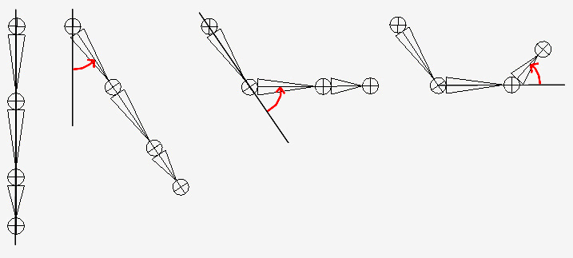
23.1 뼈대 좌표계들의 계통구조
여러 개의 부분 또는 ‘부품(part)’이 일종의 부모-자식 관계로 연결된 형태
그림 1. 계통구조 변환

Slide 4
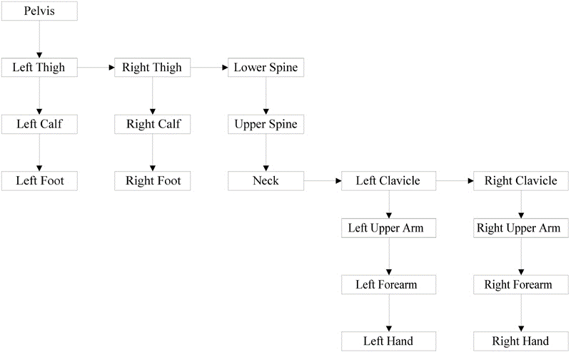
23.1 뼈대 좌표계들의 계통구조
그림 2. 인간형 캐릭터 골격 계통구조
Notes:
아래쪽 화살표 : ‘첫째 자식‘관계
오른쪽 화살표 : ‘동기(sibling : 부모가 같음)‘관계

Slide 5

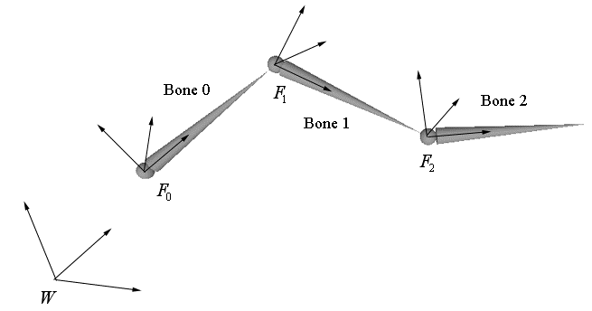
23.1 뼈대 좌표계들의 계통구조 23.1.1 수학적 정의
그림 3. 간단한 계통구조
그림 4. 각 뼈대의 기하구조
Notes:
계통구조의 각 물체는 물체의 국소 좌표계와 접합부(pivot joint) 또는 관절로 모형화된다.
물체의 회전을 용이하게 하기 위해, 관절은 물체 국소 좌표계의 원점에 둔다.
각 국소 좌표계를 그 부모 좌표계를 기준으로 서술할 수 있다.

Slide 6
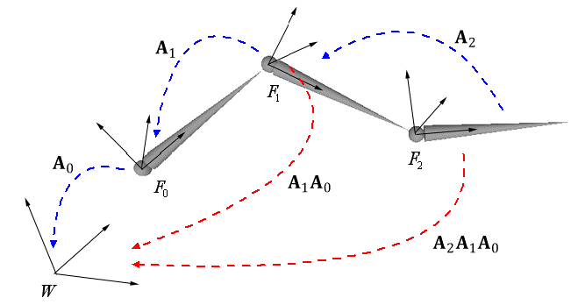
23.1 뼈대 좌표계들의 계통구조 23.1.1 수학적 정의
Mi = AiAi-1… A1A0
그림 5. 계통구조의 좌표계
Notes:
팔 계통구조의 한 물체를 변환하려면 그 물체가 세계 공간에 도달할 때까지 물체의 부모를 비롯한 모든 조상의 부모 변환들을 오름차순으로 적용하면 된다.

Slide 7
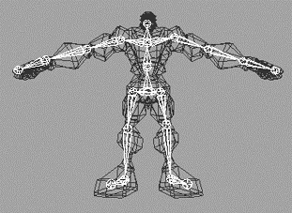
23.2 메시 스키닝
골격(Skeleton) : 흰색으로 강조된 뼈대들의 사슬
결속 공간(bind space) : 골격과 피부(skin)를
연관시키는, 즉 골격에 피부를 묶는(bind) 작업을 진행할때 기준이 되는 자세(pose)
그림 6. 캐릭터 메시
Notes:
초기 표피의 정점들이 결속공간(bind space)를 기준으로 한다. -> 결속공간은 전체 표피가 정의된 국소 좌표계로, 보통은 계통구조의 뿌리 좌표계가 곧 결속 공간 좌표계이다.
골격의 각 뼈대는 자신의 주변에 있는 표피 일부분의 형태와 위치에 영향을 미친다.
골격을 애니메이션하면 골격에 묶인 표피도 골격의 현재 자세에 맞게 애니메이션된다. -> 이 기법을 ‘스키닝‘이라고 부른다.

Slide 8
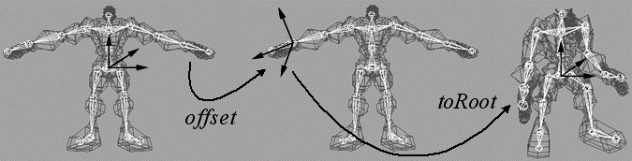
23.2.1 뿌리 변환의 재정의
그림 7. 캐릭터 메시 뿌리 변환
Notes:
스키닝에서는 뿌리 좌표계에서 세계 공간 좌표계로의 변환을 개별적인 단계로 수행한다.
뿌리 공간으로의 변환 행렬을 구한다. -> 그러한 변환을 간단히 뿌리 변환(to-root)라고 부르기로 하겠다.

Slide 9
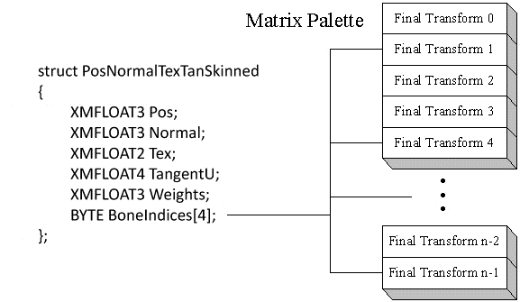
23.2.2 정점 혼합
그림 8. 행렬 팔레트

Slide 10
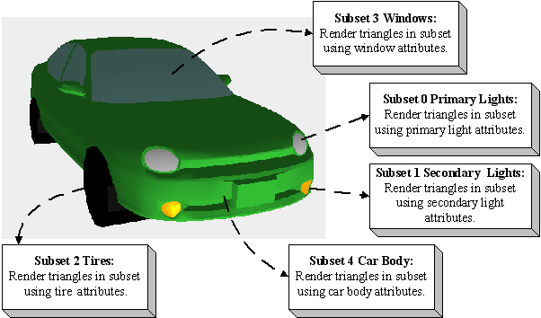
23.3 부분집합 정의
그림 9. 하나의 자동차를 여러 부분집합으로 분할한 모습

Slide 11
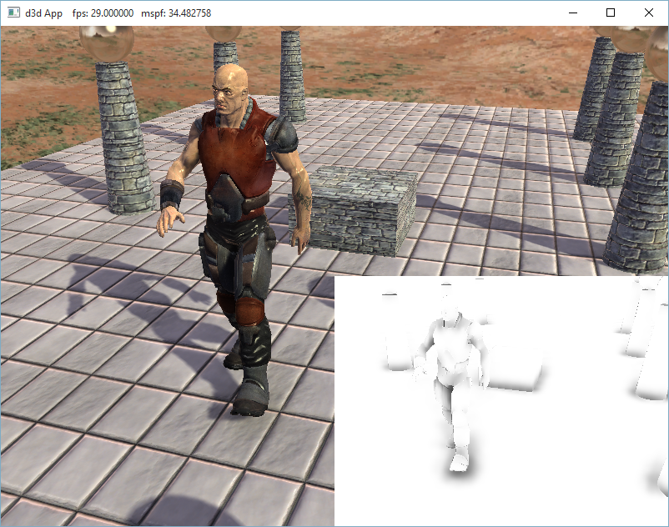
23.4 최종
그림 10. 메시 스키닝 예제의 실행 모습

